Slide 1
Людмила Улицкая «Бумажная победа»

Slide 2
Подумай
Почему рассказ назван «Бумажная победа»?
Кто кого победил?
Победа, о которой идёт речь настоящая или мнимая?

Slide 3
словарь
Бумажный
1.Сделанный из бумаги
Победа
1.Успех в битве, в войне при полном поражении противника.
2. Успех в борьбе за что-нибудь, достижение чего-нибудь в результате преодоления
чего-нибудь

Slide 4
Людмила Евгеньевна Улицкая
Российская писательница, сценарист, публицист.
Родилась в Башкирии
23 февраля 1943 года.
В Москве закончила биологический факультет МГУ. Книги Л.Улицкой переведены на 25 языков.
Названа лучшим писателем 2004 год
Живёт и работает в Москве

Slide 6
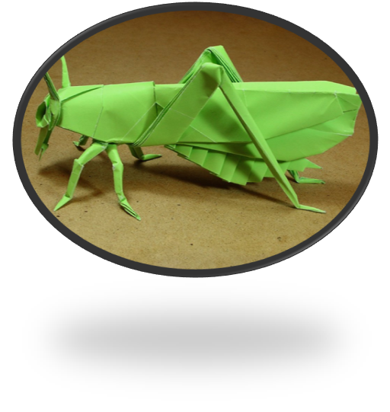
Оригами - «сложенная бумага» древнее искусство складывания фигурок из бумаги.

Slide 7
1 часть рассказа. Геня.
1. Как выглядит Геня в начале рассказа?
2.Пейзаж в начале рассказа. Какой он?
3.Какое определение мальчику даёт автор в начале рассказа.

Slide 8
1 часть. Ребята
1. Как ребята относятся к Гене?
За что они его ненавидят?(до Дня рождения)
2.Кто является лидером среди ребят?
Почему мама пригласила на День рождения всех ребят и отдельно пригласила Айтыра?
3. Почему дети не отказались от предложения?

Slide 9
2 часть Геня
1. Как меняется пейзаж? Какими красками он наполнен?
2. как чувствует себя Геня перед Днём рождения?
Что смущало Геню в их домашней обстановке?

Slide 10
2 часть Ребята
1. Какими вы увидели детей на Дне рождения у главного героя?
2. как ведут себя дети на Дне рождения (до игры в фанты)?
3. Какое открытие для себя сделали ребята?
Как они слушали музыку?

Slide 11
подпиши

Slide 12
Характеристика Гени
Положительные черты
Талантливый
(хорошо играет на пианино, владеет искусством оригами)
2. Добрый
Отрицательные черты
1.Замкнутый
2.Стеснительный
3.Болезненно относится к своим недостаткам

Slide 13
сравни
Странная прыгающая походка.
Хромой
несчастный
Геня
Ловкие
бесстрашные
звонкие
Ребята
Добрая
ласковая
внимательная
Мама

Slide 14
О чём рассказ Л. Улицкой?
1. О доброте и черствости
2. О чуткости и бессердечии
3. О взаимоотношениях подростков.
4.О становлении человека.
5. О милосердии
6. О торжестве справедливости

Slide 15
победа
Первая Желанная
Трудная
Долгожданная
Спортивная
Достойная

Slide 16
Согласен?
Красота везде желанный гость.
Красота обладает силой и даром вносить мир
в сердца.
Красота до вечера, а доброта навек.
«Красота действует даже на тех, кто ее не замечает»

Slide 17
Основная мысль
1. Нельзя замыкаться в себе.
2. Нужно верить в свои силы.
3. Надо доверять взрослым.

Slide 18
Домашняя работа
Пересказать рассказ Л.Улицкой
«Бумажная победа»

